Slide 1
ИГРУШКИ ВОЕННОГО ДЕТСТВА
«У нас и детства не было отдельно,
А были вместе детство и война…»
Р. Рождественский

Slide 2
Цель: изучить, в какие игрушки играли дети военной поры.
Актуальность работы заключается в том, что поколение молодых людей XXI века должно свято хранить прошлое своей страны.

Slide 3
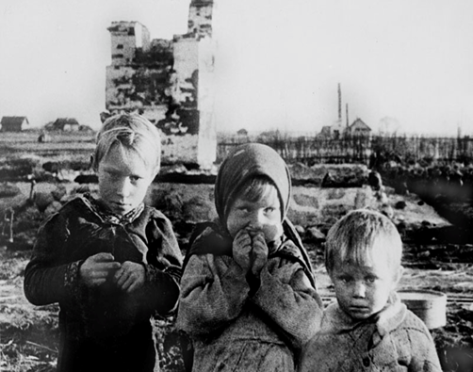
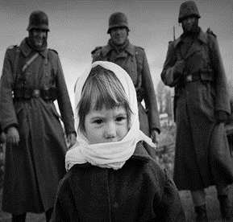
Никто и не подозревал, что и приятные хлопоты, и задорные игры, и многие жизни перечеркнёт это страшное слово – война. У целого поколения украли детство
Дети войны быстро
Взрослыми стали ,
Их детство украли
Фашисты-враги,
Дети войны игрушек не знали,
Книг не читали, прожить не могли…

Slide 4
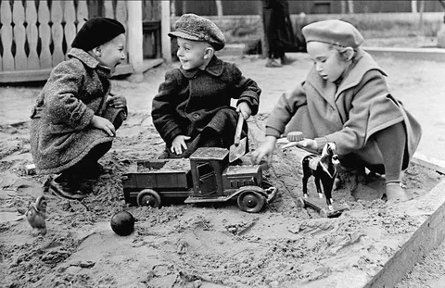
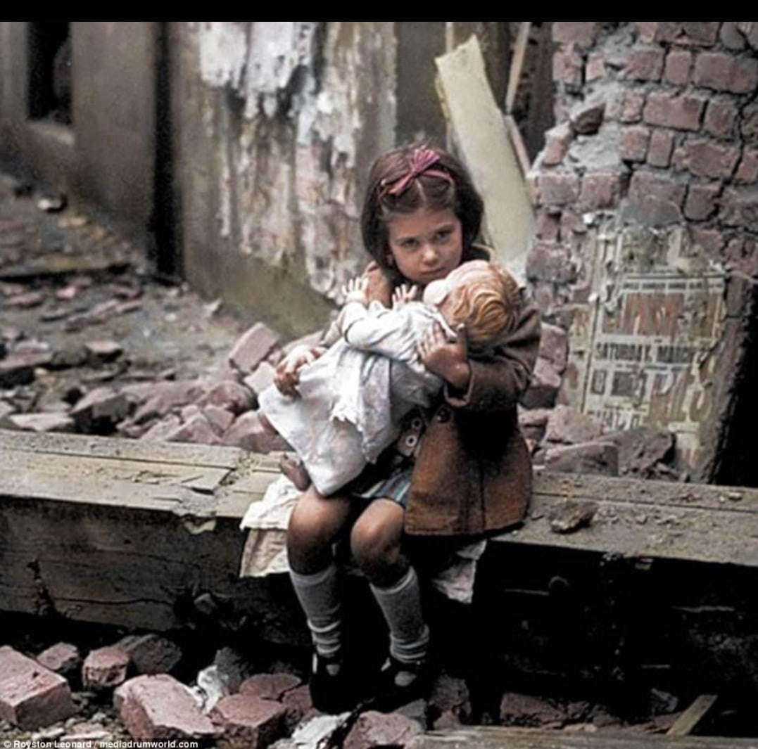
А были ли они? Игрушки –то?
Дети есть дети, и остаются таковыми даже во время войны. Довоенные игрушки дети очень берегли. Во время воздушной тревоги брали с собой в бомбоубежище.

Slide 5
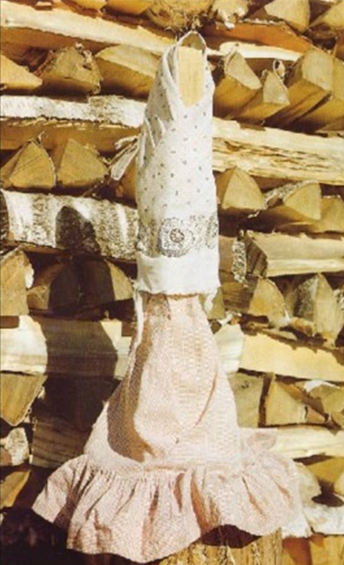
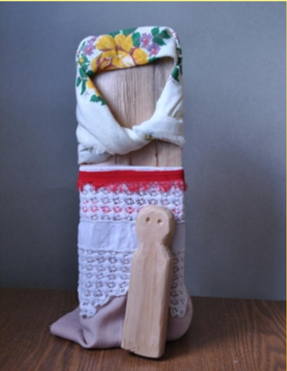
Чтобы доставить детям радость,
вход шли все имеющие в наличии материалы.
Брали полено, рисовали лицо, девочки заворачивали в разные тряпочки.
Считалась куклой -оберегом

Slide 6
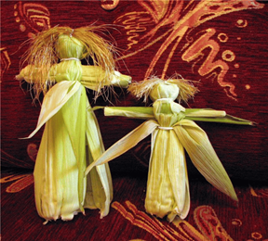
Когда цвёл укроп, обрывали головки, заплетали косы. Пеленали початки кукурузы, чтобы волосы были наружу.

Slide 7
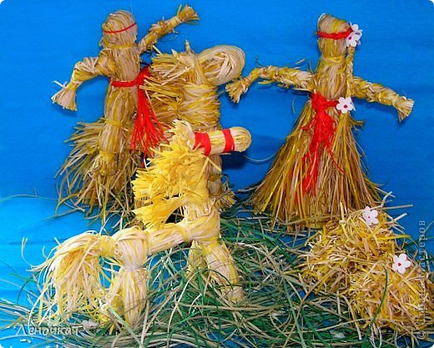
Играли дети всегда дружно. Из соломы делали осликов, козликов и коровок.

Slide 8
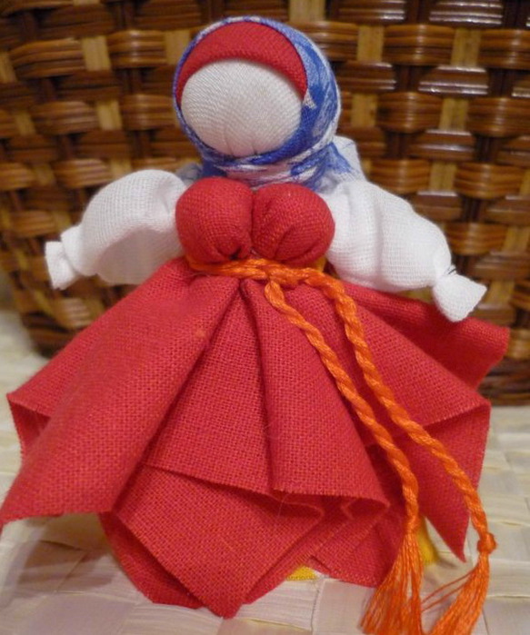
Девочки скручивали себе кукол из старых тряпок, называлась эта кукла-самокрутка

Slide 9
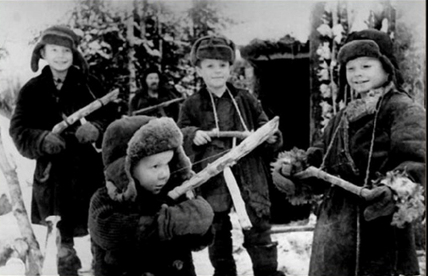
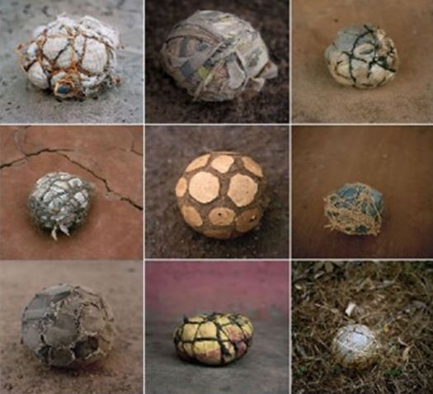
Мальчишки выпиливали автоматы и пистолеты из досок. Из старых тряпок мастерили мячи. Скручивали их в тугой комок и перевязывали их верёвками.

Slide 10
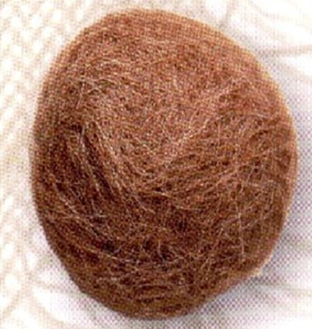
Еще мячи делали из коровьей шерсти Собирали шерсть, поглаживая корову мокрой рукой, потом ворс смачивали в воде и скатывали в тугой комок.

Slide 11
Мальчишки мастерили себе свистульки из дерева

Slide 12
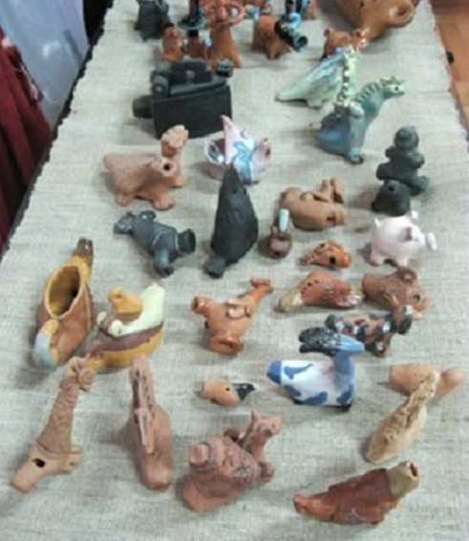
Летом из глины лепили разные фигурки, сушили их на солнышке. Детской посудки не было, поэтому собирали разные черепки битой посуды и играли ими.

Slide 13
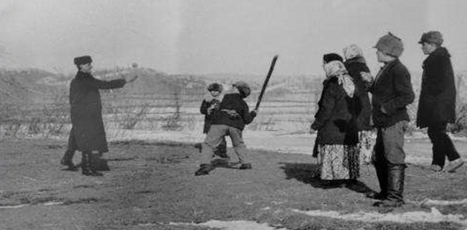
Чаще просто играли на улице, ходили на реку, ловили раков, из берёзовых веток делали шалаши, играли в лапту тряпичным мячом или в городки, зимой катались на санках и самодельных лыжах

Slide 14
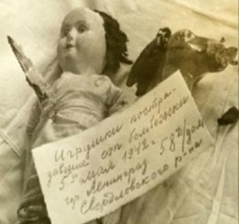
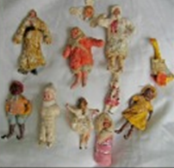
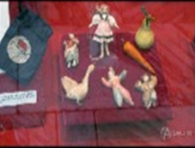
Игрушки, пережившие войну, можно увидеть в музее игрушек в городах Мышкин и Тула.

Slide 15
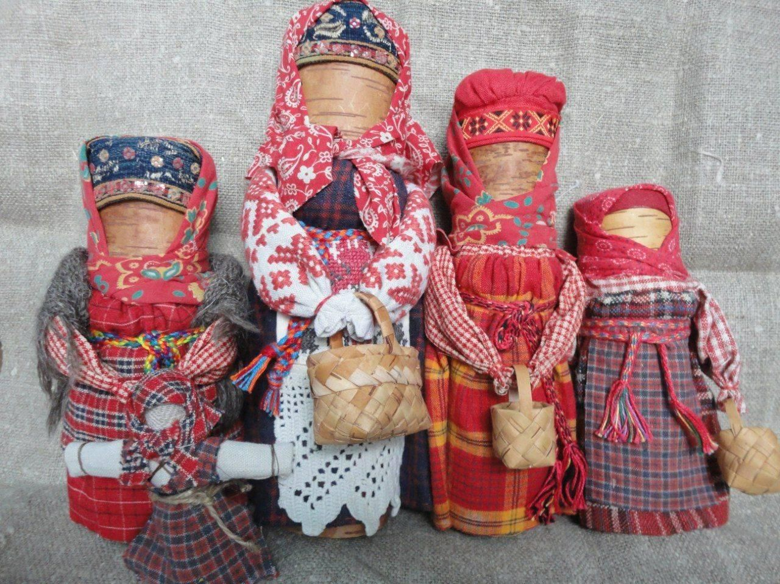
Спасибо за внимание!

